Slide 1
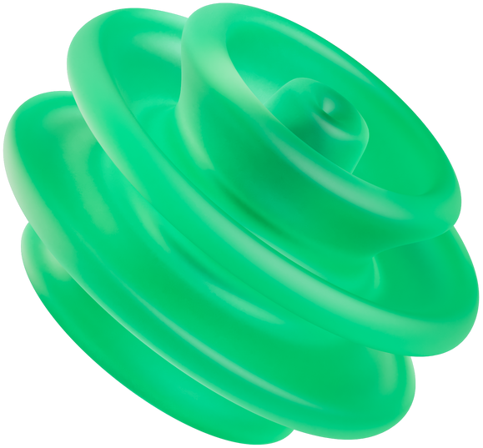






NOSSA PERSONA
Presented by: David Murillo, Davi dos Reis, Lucas Godois, Yasmin Gonçalves, Yasmin Naomi

Slide 2


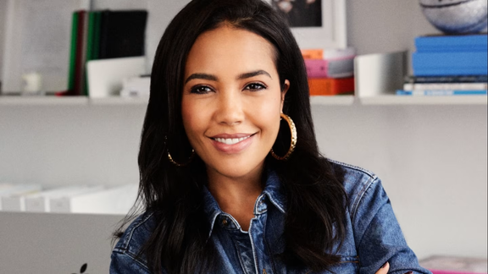
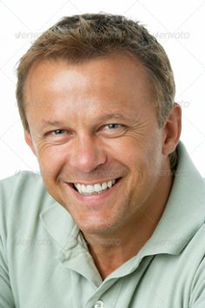
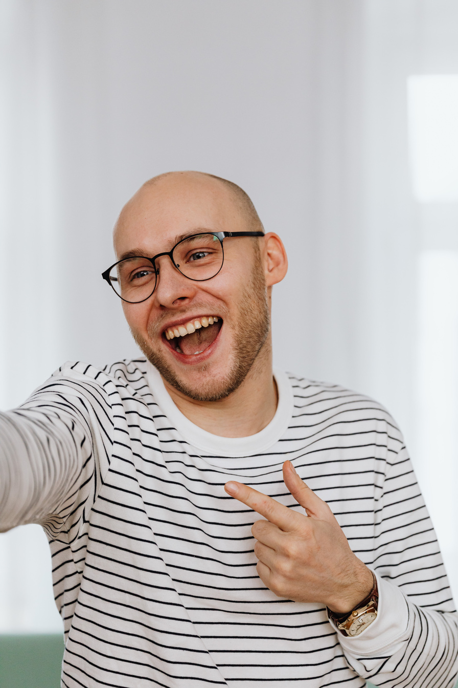
Nome | Rayne | Wesley | João
Idade | 20-30 anos | 40-50 anos | 30-40 anos
Interesses | Amante de esportes variados | Apaixonado por Fórmula 1 | Não sabe muito sobre esportes de corrida
Comportamento | Consome diferentes tipos de esportes, está sempre atualizado com as últimas competições e eventos | Tem um time favorito na Fórmula 1, curioso sobre novas categorias de corrida como a Fórmula E. | Ouviu falar sobre um mini game de Fórmula E através de um amigo, curioso e disposto a explorar.
Necessidade | Informações abrangentes sobre diferentes esportes, recomendações de novos esportes para assistir. | Informações detalhadas sobre a Fórmula E, comparações entre Fórmula 1 e Fórmula E. | Introdução básica ao mundo das corridas de carros, especialmente a Fórmula E, guia para iniciantes
Objetivo | Expandir seu conhecimento e interesse em novos esportes, encontrar novas formas de entretenimento esportivo | Entender a Fórmula E e como ela se compara à Fórmula 1, decidir se vale a pena acompanhar essa nova categoria | Aprender o suficiente para participar de conversas sobre o assunto e aproveitar o mini game com amigos.

Slide 3





Nome | Vanessa | Johnathan | Carlos
Idade | 25-35 anos | 30-40 anos | 20-30 anos
Interesses | Torce para uma equipe específica | Tecnologia e carros elétricos | Pouco interesse em esportes, especialmente futebol e corridas
Comportamento | Acompanha o desempenho de sua equipe, busca informações detalhadas sobre a performance na Fórmula E. | Possui um carro elétrico, interessado em inovações tecnológicas, curioso sobre corridas de carros elétricos. | Não acompanha esportes, pouca familiaridade com o mundo das corridas.
Necessidade | Notícias e atualizações sobre a equipe favorita, desempenho em corridas recentes, estatísticas | Informações sobre como a tecnologia de carros elétricos é aplicada nas corridas, novidades e inovações da Fórmula E. | Conteúdo educativo e introdutório sobre esportes, especialmente os menos conhecidos como a Fórmula E.
Objetivo | Acompanhar de perto o progresso da equipe e compartilhar informações com outros fãs. | Entender o impacto e as possibilidades dos carros elétricos no esporte, ver como a tecnologia se desenvolve no ambiente de corrida. | Ganhar conhecimento básico para se sentir incluída em conversas sobre esportes, especialmente com amigos.

Slide 4


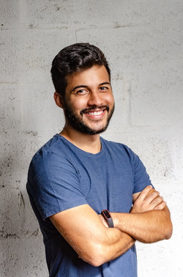
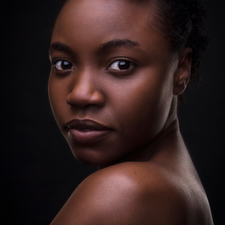

Nome | André | Sara
Idade | 25-35 anos | 20-30 anos
Interesses | Fórmula E | Jogos e competições, influenciada por amigos
Comportamento | Fã ávido da Fórmula E, adora estatísticas e dados sobre a equipe favorita, competitivo. | Ouviu falar do mini game de Fórmula E e decidiu jogar para competir, quer escolher uma equipe
Necessidade | Dados estatísticos detalhados, atualizações em tempo real, insights profundos sobre a Fórmula E | Introdução ao mini game, informações sobre as equipes para escolher uma.
Objetivo | Manter-se atualizado e bem informado para poder discutir e impressionar os amigos com seu conhecimento | Divertir-se competindo no mini game, encontrar uma equipe para torcer e se engajar mais com o esporte através do jogo

Slide 5
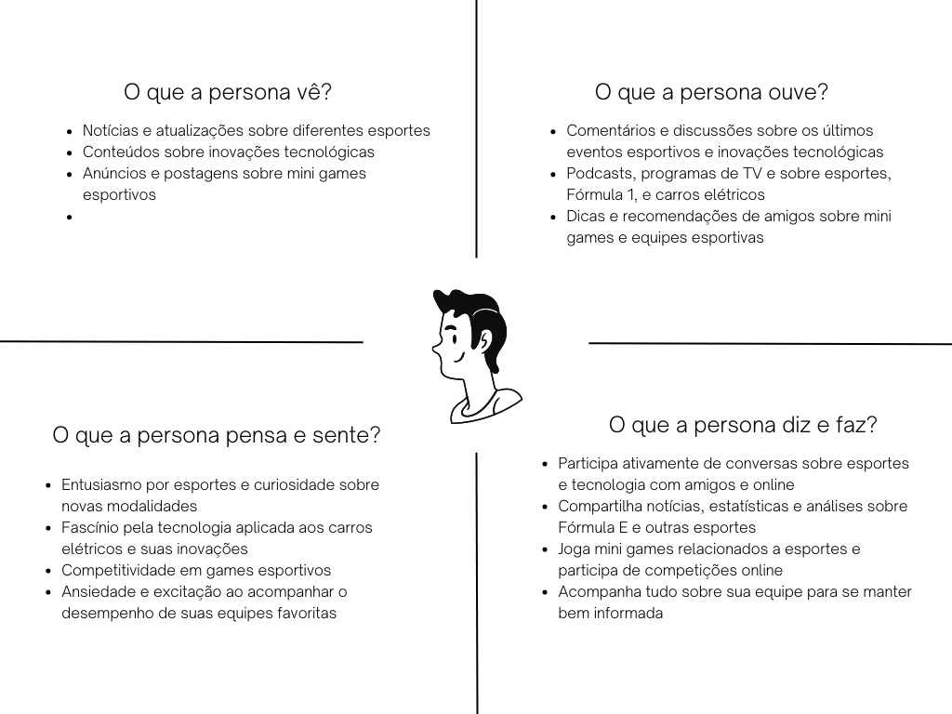

Slide 6
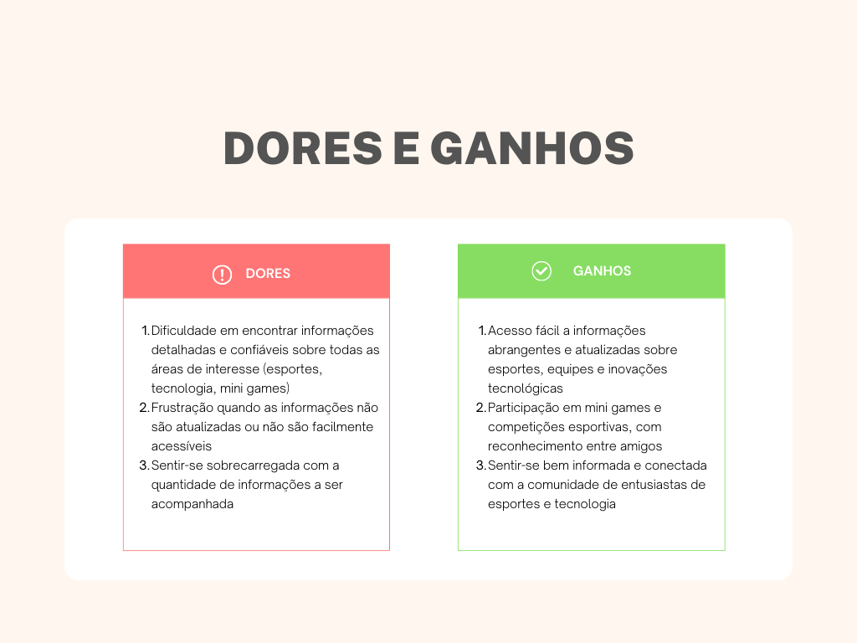

Slide 7

Utilização das Personas
Passo 1 | Marketing Personalizado: Adaptar campanhas de marketing para atingir cada persona de forma mais eficaz.
Passo 2 | Conteúdo Educativo: Criar conteúdo específico para educar personas como Sara e Carlos sobre a Fórmula E.
Passo 3 | Engajamento: Desenvolver estratégias para engajar fãs dedicados como André e Vanessa, oferecendo estatísticas detalhadas e oportunidades de competição.
Passo 4 | Informações Técnicas: Fornecer insights tecnológicos e inovações para personas como Johnathan, destacando os avanços na Fórmula E.
Passo 5 | Atualizações de Equipes: Oferecer notícias e atualizações detalhadas para personas como Vanessa e Vitor que seguem equipes específicas.

Slide 8



Obrigado!

